Slide 1
単眼カメラを用いた認識技術開発の進捗報告
～擬似LiDARによる3D物体認識の実装～
2025年4月14日
自動運転企画室 統合制御Gr
松村健太

Slide 2
前回報告内容
①擬似点群の形状があってるのか不明：解決
②擬似点群の3D物体認識結果を画像に投影した結果、物体とbboxがずれる：残課題在り
⇒・擬似点群の形状がおかしい：解決
・3Dの認識ロジックの精度が低い：検討中
・画像への投影方法が適切ではない：検討中

Slide 3
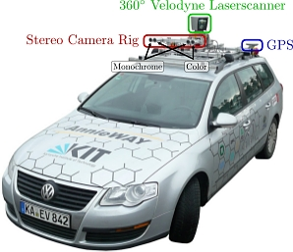
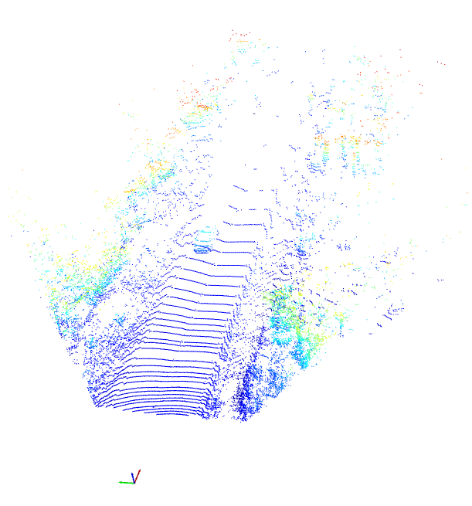
擬似点群の形状
LiDARの点群データと擬似点群の形状を、LiDARが原点の座標系に統一して比較した
【KITTIデータセットのハード構成】
360度LiDARの点群の内、
カメラの画角内の点群を抽出
VS

Slide 4
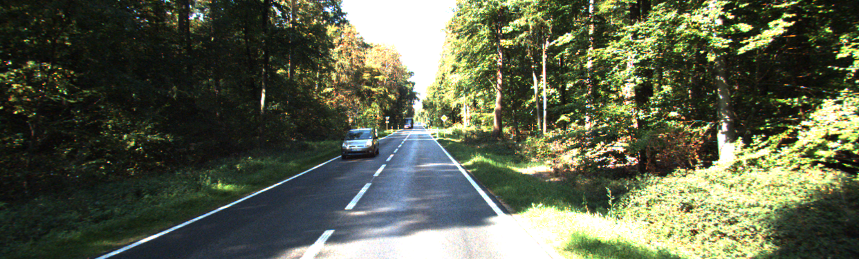
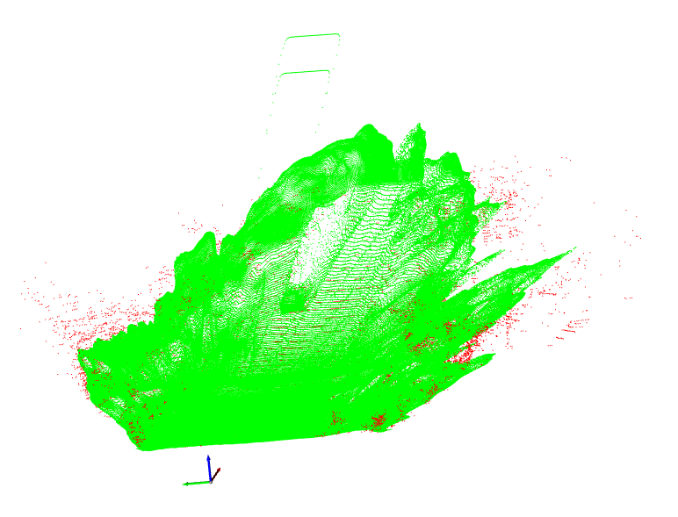
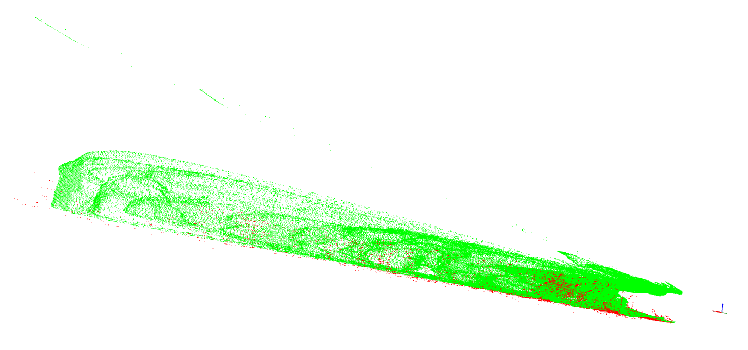
擬似点群の形状
：LiDAR点群 ：擬似点群
擬似点群は車両よりかなり上の点群まで生成している

Slide 5
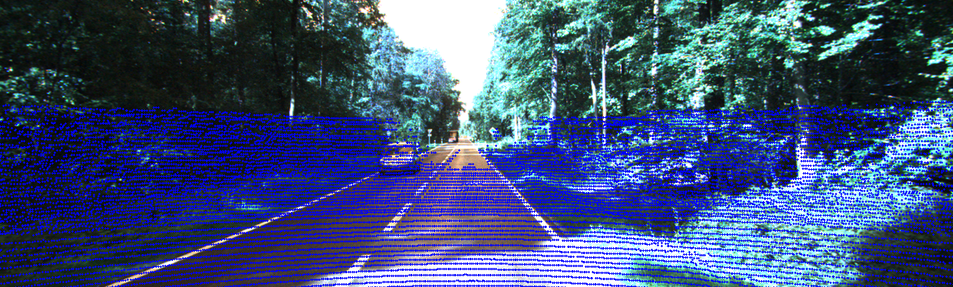
擬似点群の形状
LiDARの点群を画像に投影した
⇒画像下半分の点しかない
⇒擬似LiDARは画像の全ピクセルから点を作成していたため、形状がおかしかった

Slide 6
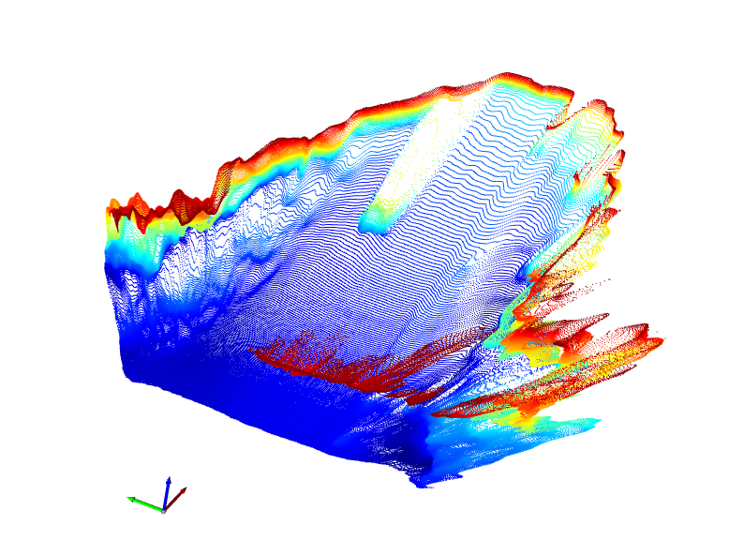
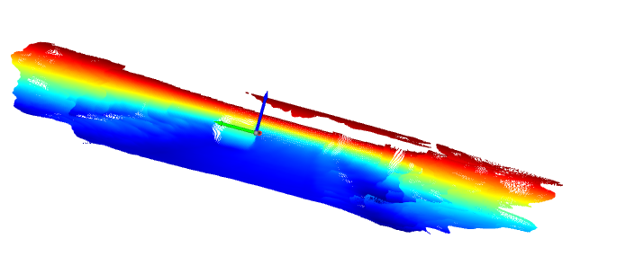
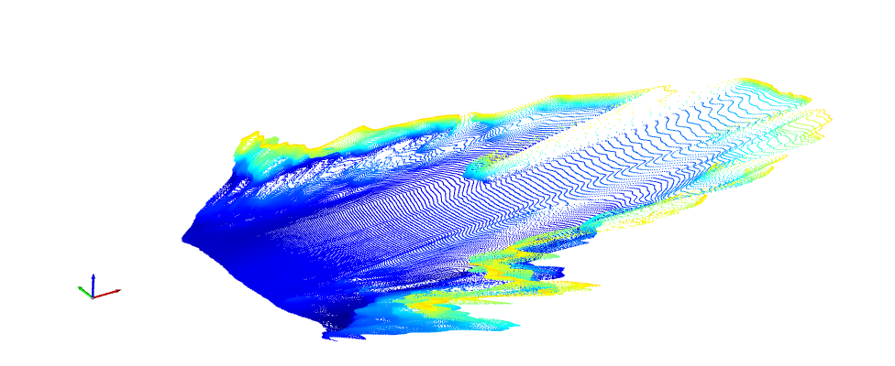
擬似点群の形状
LiDARの設置高さより下の点群のみを抽出
(論文通りに、LiDARの設置高さ+1m以下を抜き出すとまだ形状がおかしかった)
・LiDARの高さ+1m以下を抜き出した
⇒まだおかしな点群がある
・LiDARの高さ以下の点のみを抜き出した
⇒おかしな点群はなくなった

Slide 7
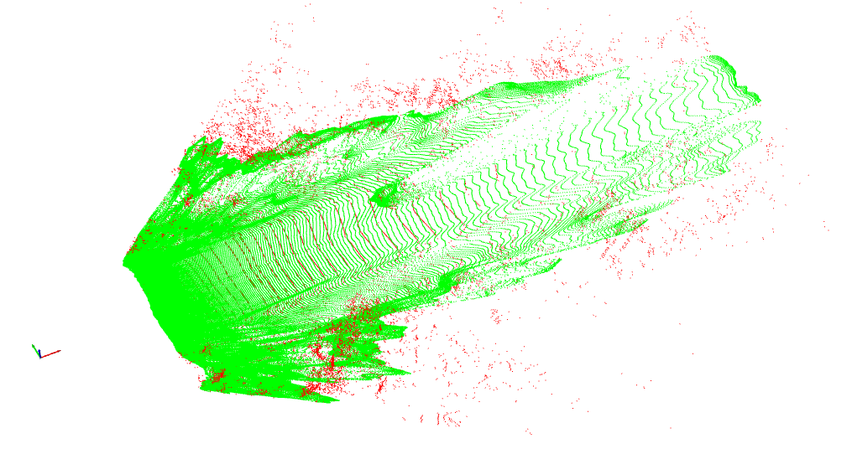
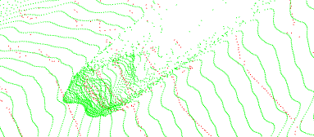
擬似点群の形状
LiDARの設置高さより下の点群のみを抽出した擬似点群とLiDAR点群の形状を比較した
⇒若干ずれはあるが、おおよそ一致

Slide 8
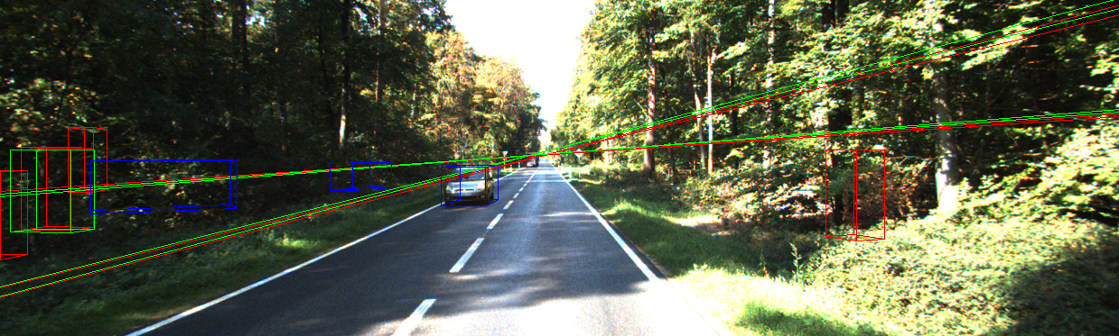
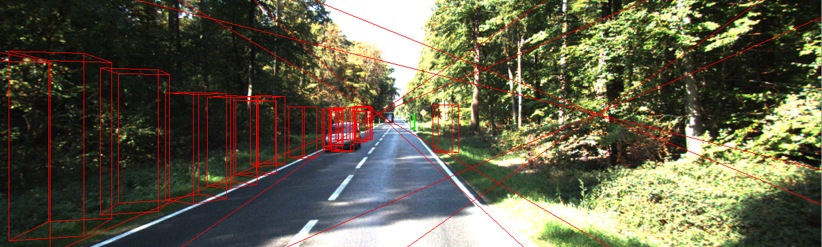
3D物体認識の結果を画像に投影
画像に投影する方法が適切でなかった可能性があるため、KITTIデータセットで用意
されている画像投影のソースを使用(bbox以外の線が出てるのはバグ)
・LiDAR点群を使用
⇒多数のbboxが生成されているが、車に合うbboxも生成されている
・擬似LiDAR点群を使用
⇒車を認識できていない + 多数のbboxが生成されている
物体認識処理は同じため、擬似LIDARで生成した点群の精度が低い可能性あり

Slide 9
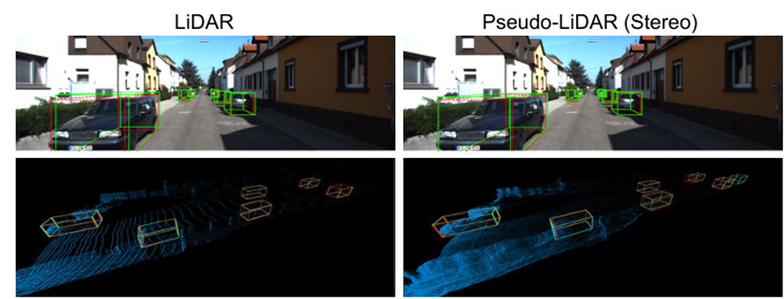
今後の進め方
①論文で実装されてる方法+論文で使用してるデータで論文通りの結果になるかを確認
⇒目的：実装内容の流れがあってるかを確認。
論文通りの結果になる場合、深度推定と3D物体認識を精度の良い手法に変更。
【論文と実装内容の違い】
・処理内容
・データ
論文：物体認識の精度確認用のデータ
論文では、 LiDARと擬似LiDARの両方とも精度良く認識できている

Slide 10
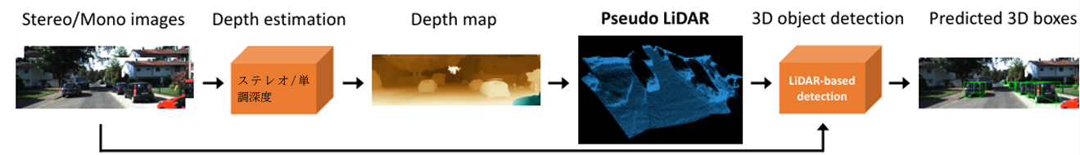
今後の進め方
①論文で実装されてる方法+論文で使用してるデータで論文通りの結果になるかを確認
⇒目的：実装内容の流れがあってるかを確認。
論文通りの結果になる場合、深度推定と3D物体認識を精度の良い手法に変更。
【論文と実装内容の違い】
・処理内容
論文：ステレオの視差を利用
実装：単眼の深度推定を使用
論文：Frustum PointNet, AVOD
(擬似点群で学習)
実装：PointPillars
(LiDAR点群で学習)

Slide 11
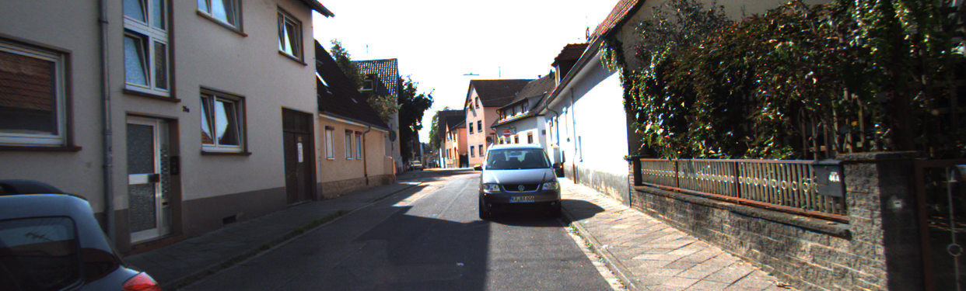
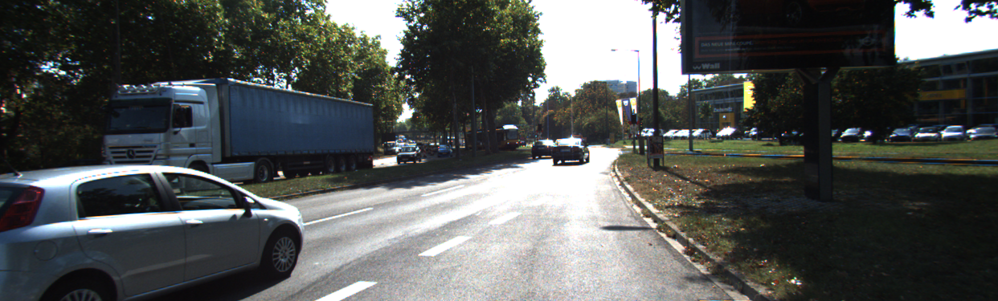
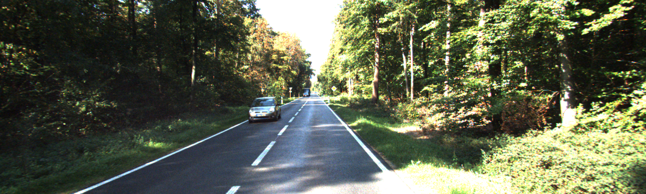
今後の進め方
①論文で実装されてる方法+論文で使用してるデータで論文通りの結果になるかを確認
⇒目的：実装内容の流れがあってるかを確認。
論文通りの結果になる場合、深度推定と3D物体認識を精度の良い手法に変更。
【論文と実装内容の違い】
・データ
論文：物体認識の精度評価用データ
⇒時系列データではない
(1時刻での3D物体認識精度に使用可能)
実装：走行時に取得したデータ
⇒時系列データ(トラッキングに使用可能)

Slide 12
今後の進め方
②深度推定と3D物体認識ロジックの調査
⇒実装しやすい手法を選択していたが、精度/速度/実装面のバランスが最適な手法を
調査する
擬似LiDARを使った3D物体認識の精度は、
深度推定と3D物体認識の精度に依存する
③②で選んだ手法を実装する
④実装結果をまとめる
・3D物体検出結果の精度・処理速度
・生成した擬似LiDARが判断部分で使用可能かどうか
⇒LiDAR点群との差分を定量的な値で示す

